Slide 1

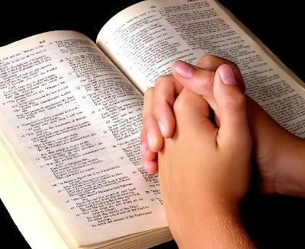

AUALA E SUESUE AI LE TUSI PAIA
Lesona 5 mo Me 2, 2026

Slide 2

“e faapea foi la‘u upu e alu atu ai lo‘u gutu, e le foi mai fua ia te au; a e peitai e faia le mea ou te loto i ai, e manuia foi i le mea ou te auina atu ai.” (Isaiah 55:11, NKJV)

Slide 3

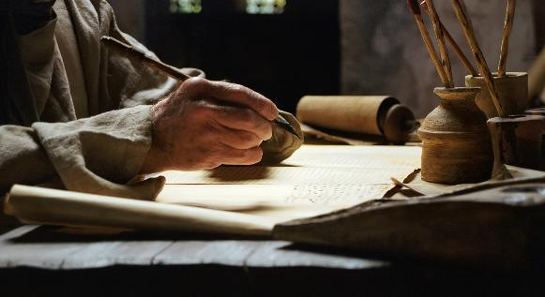

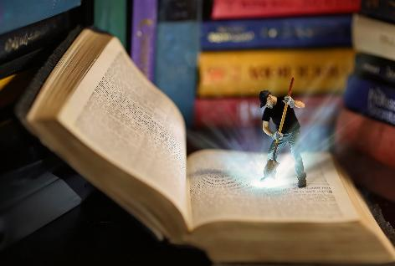
“O tagata paia o le Atua na tautala mai ina ua musuia i latou e le Agaga Paia” (2 Peteru 1:21), ma faamaumauina a latou feau i itulau o le Tusi Paia.
I totonu o lea tatou maua ai ni maa taua e aumai ai le ola, le faamoemoe, le faamalosi, le mafanafana, ... O nisi e vaaia i le taimi muamua e faitau ai, o isi e tatau ona sailiili i ai ma le faaeteete.
E faapefea ona tatou eliina mai nei maa tāua ua saunia e le Atua mo i tatou i le Tusi Paia, ma o ā aogā tatou te maua mai le suʻesuʻeina?
Auala e suesue ai le Tusi Paia:
Taimi
Nofoaga
Metotia
Aoga o le suesueina o le Tusi Paia
Aoga o le faasoa
Aoga o le ai i ai

Slide 4

AUALA E SUESUE AI LE TUSI PAIA

Slide 5

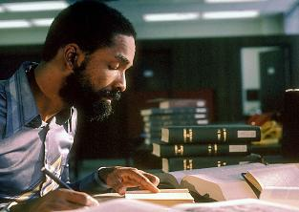


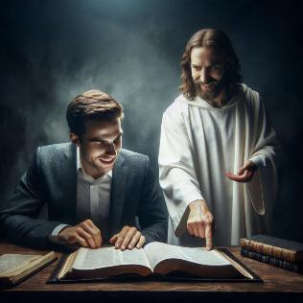
TAIMI
“E saili mai outou ia te au, tou te maua foi, pe a outou saili mai ia te au ma outou loto atoa.” (Iere 29:13)
O le a le taimi sili mo le suesueina o le Tusi Paia?
E lua ni vaega taua e tatau ona tatou vaai i ai: taimi ma le lelei o le suesuega.
E le o se mea e fesiligia le eseese o faamanuiaga pea faatusatusa atu le faatulaga o le itula e tasi ma le lima minute a fai ai le suesue ai le Tusi Paia.
Peita’i, e lē tatau ona fa’atapula’aina le taimi i le nao na faitau ta’eta’ealuga. O i e faailoa ai lo tatou naunauta’iga. Aiseā ou te faitauina ai le Tusi Paia? Pe na o lo’u sailia o le poto, pe o lo’u naunauta’iga loloto ia iloa atili le Atua?
Tatou te maua le manuia mai la tatou suʻesuʻega o le Tusi Paia pe a avea o se taimi e mafuta ai ma le Atua. (Iere. 29:13), ma fiafia ia te Ia (Sala. 37:4); pe a tatou vaavaai i ona itulau mo se feʻau faapitoa a le Atua mo i tatou.

Slide 6

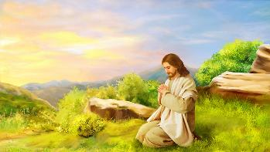



O LE NOFOAGA
“'O le taeao ua ala po ai o ia, ona ulufafo lea o ia ma maliu atu i le mea tuufua, ma talotalo ai.” (Mareko 1:35)
A finagalo Iesu i se taimi faapitoa e mafuta ai ma le Atua, e alapo i le taeao ma saili se nofoaga filemu (Mareko 1:35). E mafai ona faasino lea masani i le tatalo ma le suʻesuʻeina o le Tusi Paia.
E faigata ona taulaʻi atu i le suʻesuʻega i se nofoaga pisapisao pe pisi. E faigofie atu ona fai i se nofoaga mafanafana, filemu, ma tuufua.
O itula muamua po o itula mulimuli o le aso, taimi sili ia ona filemu, o taimi faigofie ia e mafai ai ona taulai atu o tatou mafaufauga i le Atua.
A tatou maua loa le taimi ma le nofoaga sao, fai loa ma au gaoioiga masani. Atonu o le a i ai taimi e misi ai ona oni mafuaaga faapitoa, ae ia aua lava nei tele se taimi e alu ae le o suesueina le Tusi Paia i aso faisoo.

Slide 7



O LE METOTIA (1)
“e faapea foi lau upu e alu atu ai lou gutu, e le foi mai fua ia te au…” (Isaia 55:11)
O le suesueina loloto o le Tusi Paia e fa ona vaega
Tatalo
Faitau ma malamalama [Metotia ua fautuaina]
Tatalo
Faasoa
Valaaulia le Agaga Paia e taitaiina lau suesuega
Suesue se fuaiupu poo se faitauga mai le Tusi Paia
E pai mai i lou loto ma lou mafaufau ina ia e malamalama i lau faitau
Tusi i lalo ina ia mautu ai i lou mafaufau
Vase manatu autu
Tusi i lalo mafaufuaga na faaosofia na manatu autu
Tatalo i le Atua e fesoasoani i lou faia o mea na e aoaoina
Mafaufau i se e te faasoa i ai mea na e aoaoina

Slide 8

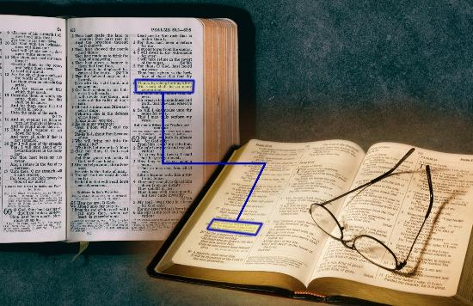


O LE METOTIA (2)
“e faapea foi lau upu e alu atu ai lou gutu, e le foi mai fua ia te au…” (Isaia 55:11)
O isi metotia mo le suesueina o le Tusi Paia
Faatusatusa lea mau ma lea (Isaia 28:10)
Suesue mataupu poo tusi atoa
Suesue se mataupu poo se upu e faaaoga ai tusi sue upu
Faaaoga tusi e faamatala ai le Tusi Paia ma lomifefiloi
Faitau faatasi ma tusitusiga a Elena Uaita mai le “Finauga o Tupulaga”

Slide 9

AOGA O LE SUESUE I LE TUSI PAIA

Slide 10






O MANUIA O LE FAASOA I AI
“'Ua foai mai ia te au e le Alii o Ieova le laulaufaiva o e ua a‘oa‘oina, ina ia ou iloa ona faamafanafana i se upu le ua tigaina; na te fagua a‘u i lea taeao ma lea taeao; na te fagua o‘u taliga, ina ia ou faalogologo e pei o e ua a‘oa‘oina.” (Isaiah 50:4 NIV)
Ua talosagaina oe e saunia se lauga mo le sauniga o le Aso Toonai. E te faaaluina se taimi faapitoa e suesue ai ma le agaga tatalo se autu ua musuia oe e le Agaga Paia e te filifilia. I le Aso Toonai, e te lauga ma le mana. O ai e sili ona manuia mai lenei lauga?
O se suʻesuʻega faale-Tusi Paia tatou te faʻasoa atu i isi - pe o se lauga poo se faasoa i le va o oe ma seisi - e lua ona aogā.
Muamua, tatou te maua aogā mai mea ua tatou aʻoaʻoina. Lua, o tagata tatou te faʻasoa atu i ai lenei malamalama e manuia ma e faʻamalosiauina i latou e suʻesuʻe loloto i lea malamalama.
I tulaga uma e lua, e faamalosia ma faalolotoina ai le mafutaga ma le Atua. O le mana lea o le Afioga a le Atua, “e le foi fua mai” (Isaia 55:11).

Slide 11

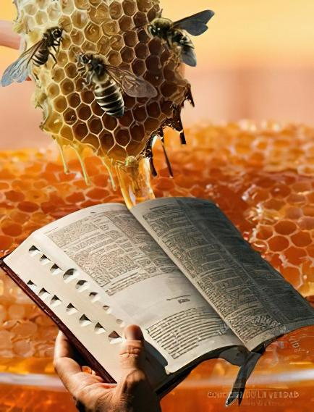

O FAAMANUIAGA O LE AAI I AI
“Ua matua suamalie au afioga i lou gutu; ua sili i lo le meli i lou gutu!” (Salamo 119:103)
E tatau ona tatou aai i le Afioga a le Atua (Iere. 15:16)!
E suamalie i lo le meli, (Salamo 119:103). O le faitauina o le Tusi Paia o le mea'ai mo le agaga, o se fa'afouina moni e fa'amalolo ai o tatou agaga ma suia ai o tatou uiga.
I le ma lea, o le meaai lea e leai se tau (Isaia 55:1)!
E mana'omia le faalatalata atu ma fa'alogo i mea o lo'o ta'u mai e le Atua e ala i le Tusi Paia (Isaia 55:3). O le tele o le taimi tatou te fa'aaluina e su'esu'e ai ona itulau, o le tele fo'i lea o mea'ai tatou te maua, o le tele fo'i lea o fa'amanuiaga tatou te maua.
"Po o le ā lava le alualu i luma faalemafaufau o le tagata, aua ne’i manatu o ia e leai se mana’oga e su’esu’e mae’ae’a ma faifai pea Tusitusiga Paia mo se malamalama sili atu. I le avea ai ma se nuu, ua valaauina i tatou ta’ito’atasi e avea ma tagata a’oga o valo’aga." Ellen G. White, Counsels to Writers and Editors, p. 41

Slide 12

“E le na o le faitauina o le Afioga a le Atua e ausia ai le taunuuga na fuafuaina e le Lagi; e tatau ona suʻesuʻeina ma faapelepele i le loto. O le malamalama i le Atua e le maua pea aunoa ma se taumafaiga faalemafaufau. E tatau ona tatou suʻesuʻeina ma le filiga le Tusi Paia, ma ole atu i le Atua mo le fesoasoani a le Agaga Paia, ina ia tatou malamalama ai i Lana Afioga. E tatau ona tatou aveina se fuaiupu e tasi, ma taulaʻi atu le mafaufau i le galuega o le faamautinoaina o le manatu ua tuuina mai e le Atua i lena fuaiupu mo i tatou. […]
O le Afioga a le Atua o le areto o le ola lea. O i latou e a'ai lana Afioga, ma avea ma vaega o amioga uma ma uiga uma o le tagata, e malolosi i latou i le mana o le Atua. E maua ai le malosi e faavavau mo le agaga, e faaatoatoaina ai le lagona ma aumaia ai le olioli e tumau e faavavau.
EGW (Lift Him Up, Aperila 7)

